Slide 1
PLANET PALS
Проект на team ,,1912 Titanic swim team’’

Slide 2

Пътят на достигането до темата
Ние като team решихме, че с нашия уебсайт искаме да накараме хората да станат по-загрижени за нашата планета
Така ние разработихме уебсайта ни PLANET PALS
Чрез него хората могат да си споделят еко проблеми и решения

Slide 3
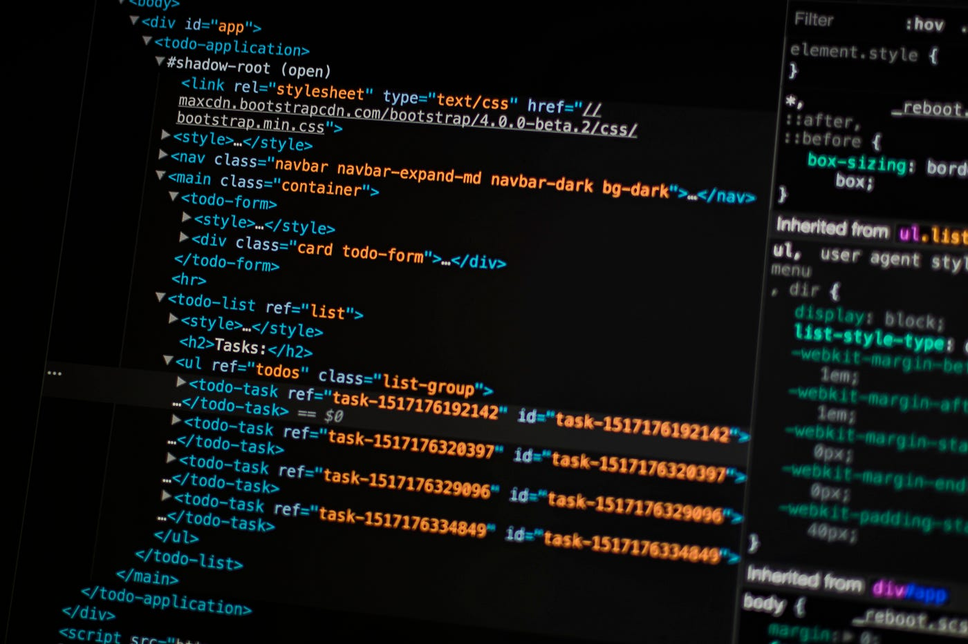
Технологията използвана за уебсайта
За frontend: HTML, CSS, Java Script, работеха: Даниел, Виктор, Калоян, Стефан
За backend: Python Flask, работи Виктор

Slide 4
И сега-крайният продукт

